Slide 1




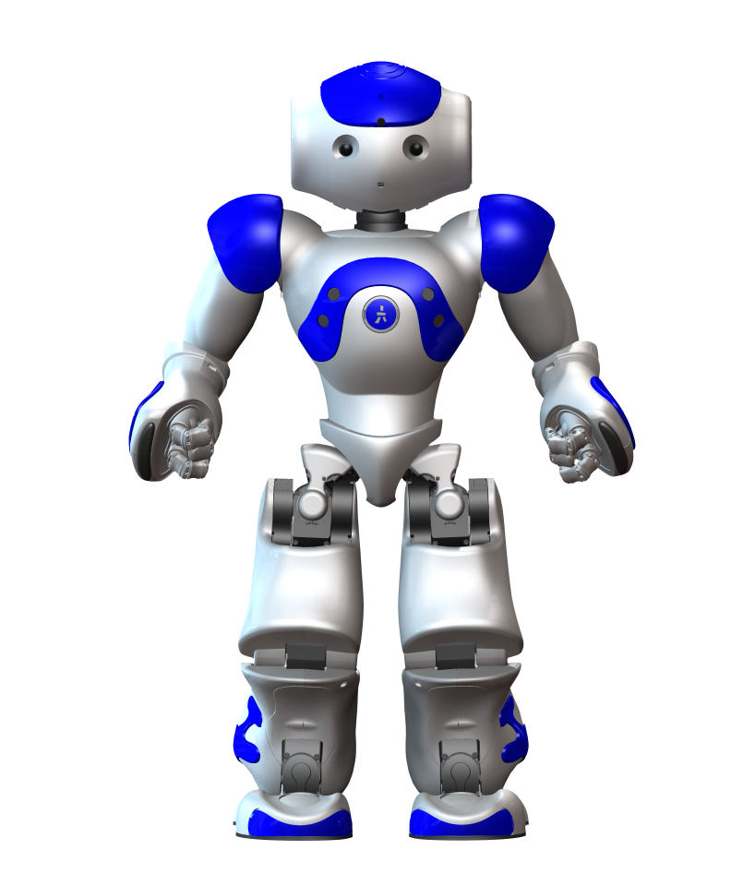
RECONNAISSANCE AUTOMATIQUE DU LOCUTEUR
Kim SAVAROCHE
Notes:
L’objet de ce projet était de doter NAO d’un module de Reconnaissance Automatique du Locuteur (RAL).
Ceci ne doit pas être confondu avec de la reconnaissance vocale qui consiste à reconnaître des mots et dont d’ailleurs NAO est déjà doté.
Il s’agit plutôt de reconnaître la personne qui parle en analysant non pas ce qu’il dit mais le timbre de sa voix et ses caractéristiques physiques.
Pour vous présenter ce projet, je suivrai le plan suivant :

Slide 2
PLAN
Infrastructure (matérielle – logicielle)
Création d’une empreinte acoustique
Utilisation d’un réseau de neurone
Démonstration (vidéo)
Conclusion
Questions

Slide 3

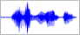

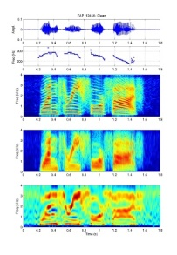
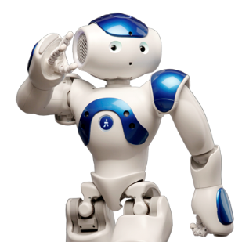
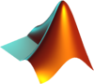
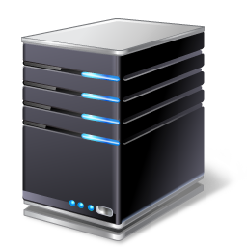
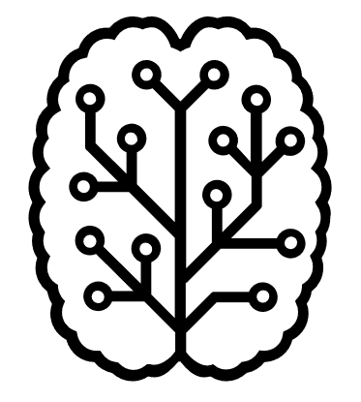

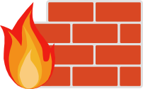

L’infrastructure
Empreinte acoustique
?
TCP/ IP
ftp
Tata : 5%
Bonjour Arnaud !
TCP / IP
Tata : 15%
Arnaud : 85%
Notes:
Les 3 acteurs principaux
Qui discute avec qui

Slide 4
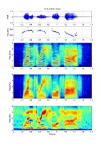
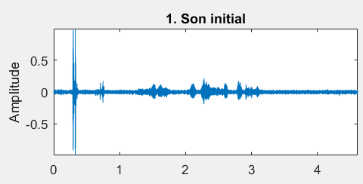
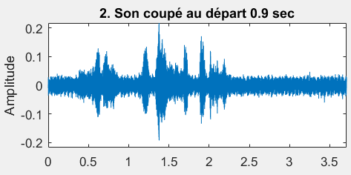
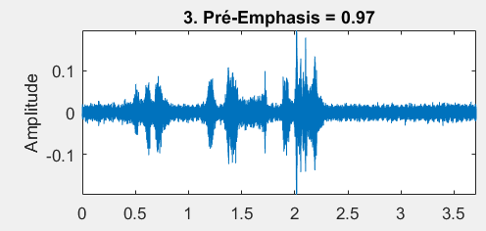
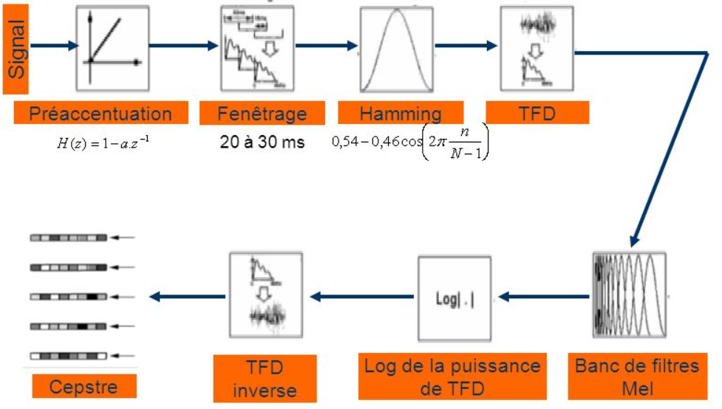
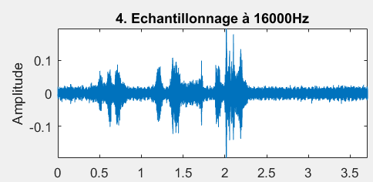
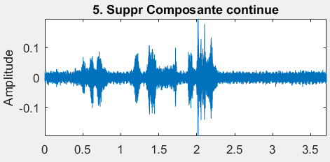
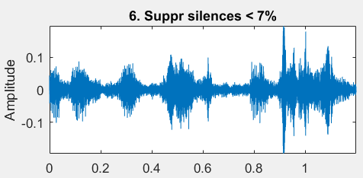
Créer une empreinte acoustique
Matlab
1. Préparer le signal
2. Extractions des MFCCs
Préparation
Notes:
Préparer le signal :
Choix du canal audio : nao (4 -> 3ème) ou stereo (2 -> 1er)
Preemphasis : pré-accentuation du signal
Resample : ré-échantillonage à 16 000 Hz si nécessaire
Supprimer composante continue : recentrer le son sur l’axe des abscisses
Supprimer le silence : amplitude max + seuil / threshold
Extraction des MFCCs :
Fenêtrage : découpage de l’échantillon en frame de 30 ms
Hamming : prétraitement avant d’appliquer la transformation de Fourier
TFD = Transformation de Fourier Discrète : convertir chaque frame (signal non continu) qui sont dans le domaine du temps -> dans le domaine de fréquence
Banc de filtres Mel : conversion du signal avec l’échelle de Mel (traduit la perception +/- aigu pour homme)
Log de la puissance TFD + TFD inverse : extraction des MFCCs pour chaque frame

Slide 5
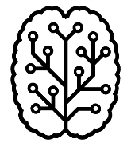
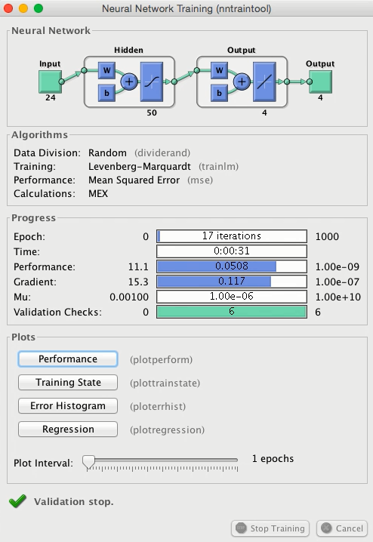
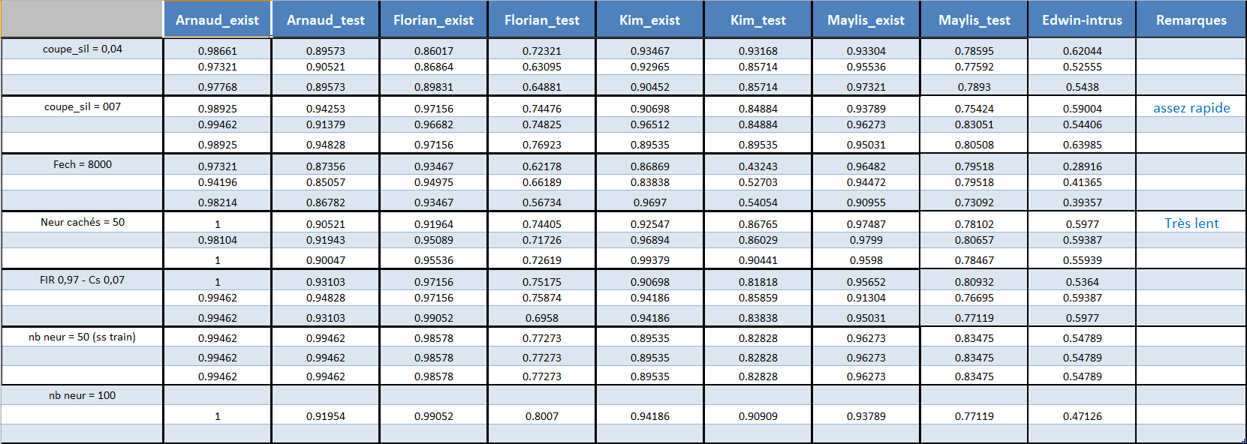
IA : le réseau de neurones
2 phases :
Entraînement
Reconnaissance
Une matrice de tests : déduire les meilleurs paramètres
Notes:
Réseau de neurones : modèle de calcul dont la conception est très schématiquement inspirée du fonctionnement des neurones biologiques.
Parfait pour apprendre un raisonnement hypothèses-conclusion.

Slide 6
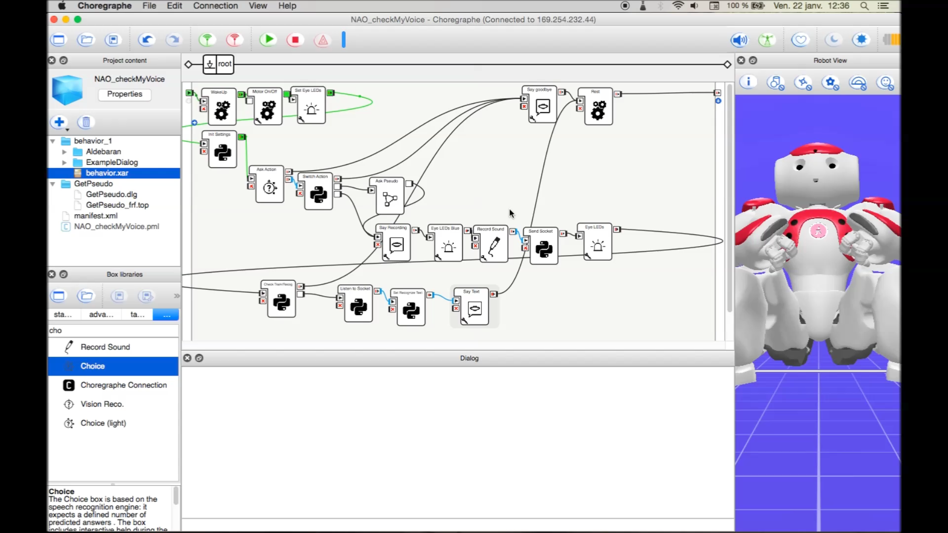
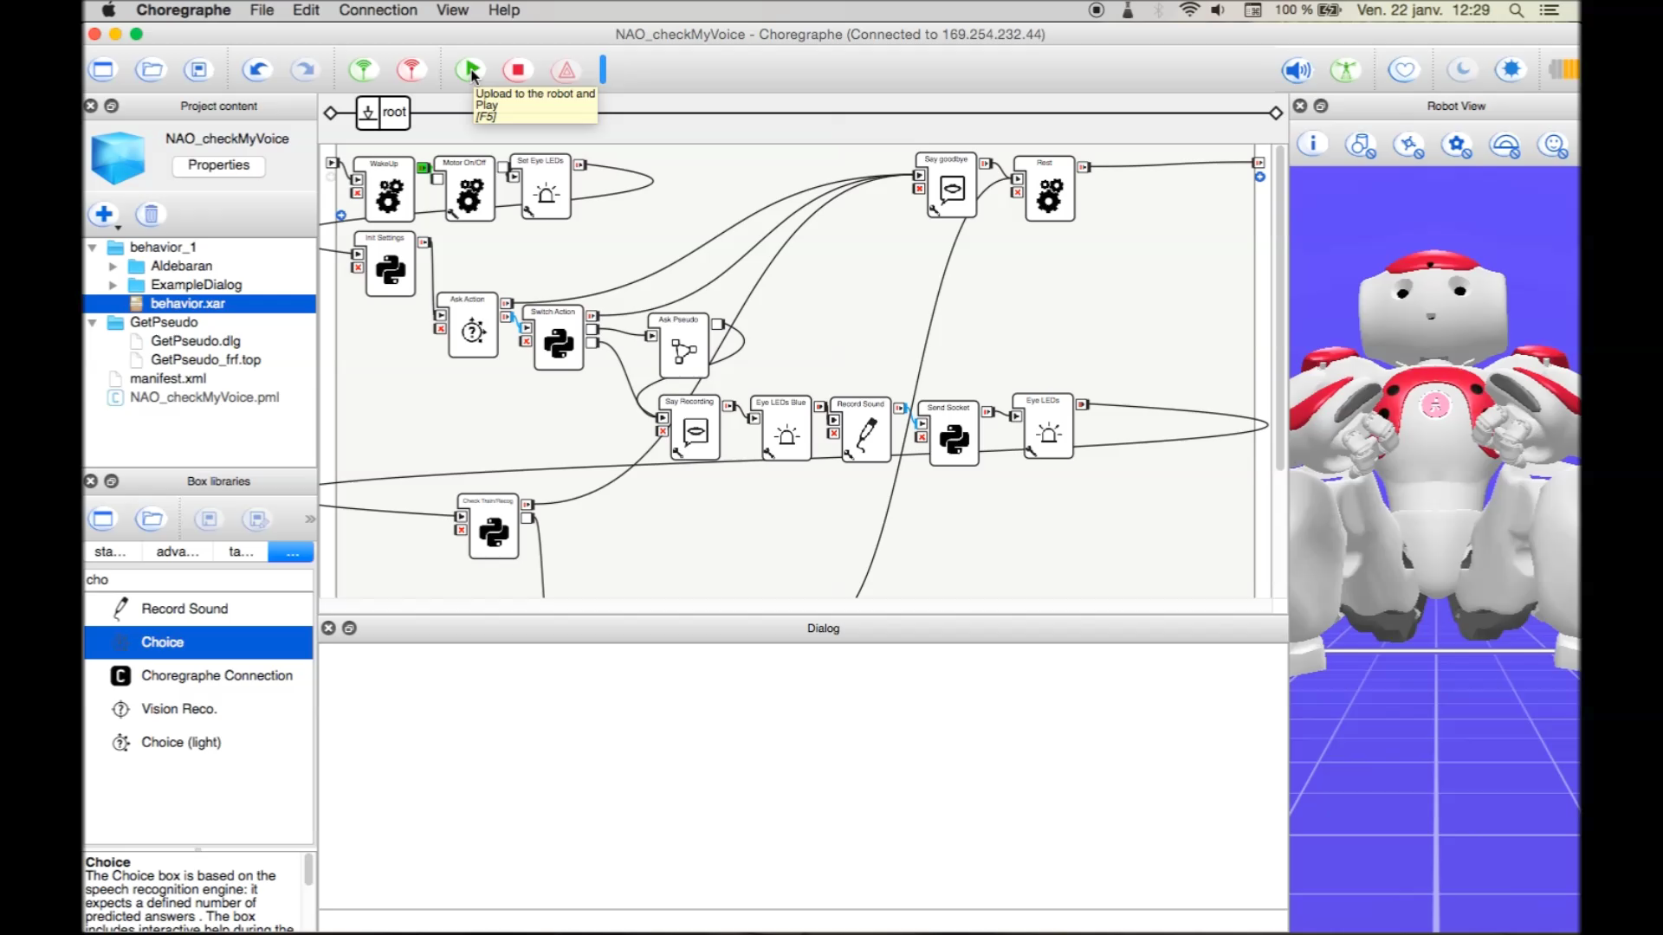
Démonstration
Entraînement
Reconnaissance

Slide 7
Conclusion
Enseignements
Traitement du signal : voix
Etude de MATLAB
IA – utilisation d’un réseau de neurones
Programmation Python
Programmation avec le robot NAO
Formalisation d’un réseau de sockets TCP/IP
Améliorations possibles
Compilation : module compil de MATLAB : plusieurs milliers d’€
Réécriture en Python et intégration totale du module dans NAO
Module corrélé à un autre outil d’identification
Renforcement de la sécurité grâce à InfraKing

Slide 8
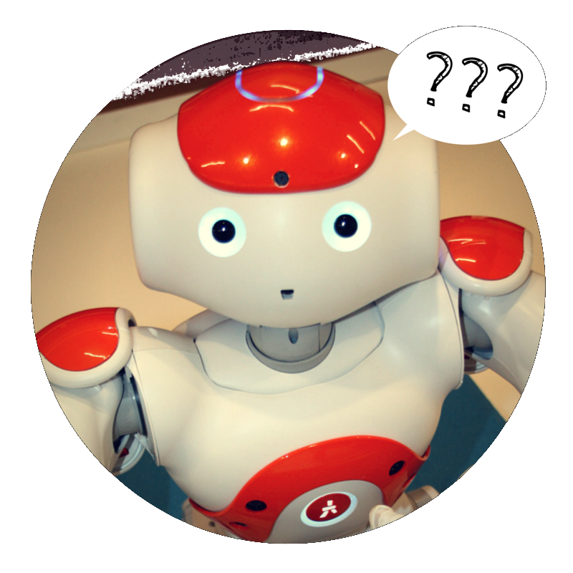
Avez-vous des questions ?

